Slide 1
“腾讯会议”线上考试使用手册
（考生版）
西南财经大学研究生院
2022年12月

Slide 2
目录
一、软件安装
二、进入考场
三、参加考试
四、常见问题

Slide 3
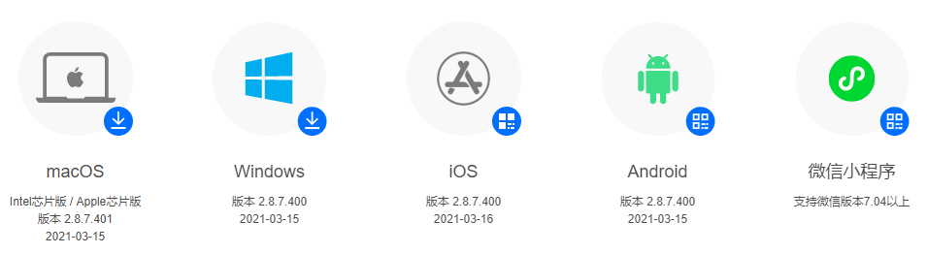
一、软件安装
电脑访问“腾讯会议”官网下载地址：https://meeting.tencent.com/activities/index.html?fromSource=sem4_gwzcw.3910919.3910919.3910919
软件支持安卓和苹果手机、macOS系统和windows系统电脑、微信小程序。

Slide 4
目录
一、软件安装
二、进入考场
三、参加考试
四、常见问题

Slide 5
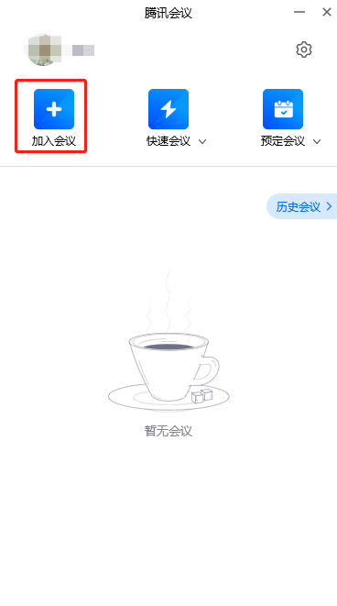
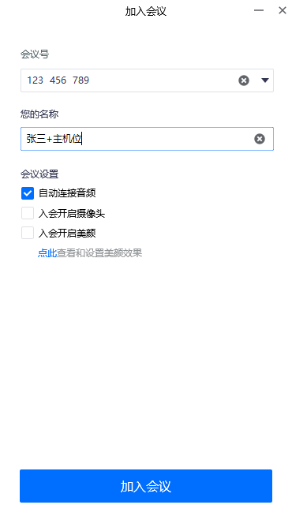
二、进入考场
（一）电脑端
考生在规定时间登录电脑端腾讯会议，使用监考老师指定的会议ID和密码“加入会议”。电脑端参会名称格式为“姓名+主机位”。

Slide 6
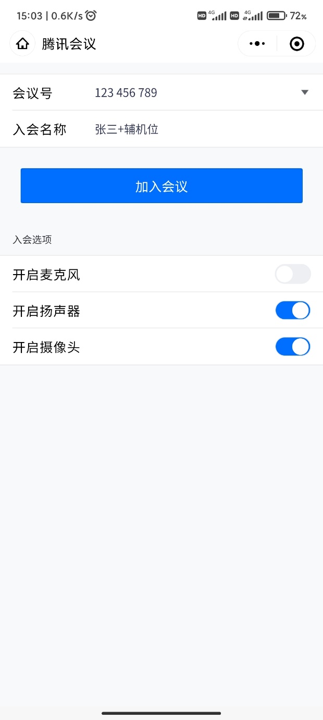
二、进入考场
（二）手机端
手机打开“腾讯会议”微信小程序，点击“加入会议”。输入会议号和会议密码进入会议，手机端参会名称格式为“姓名+辅机位”。

Slide 7
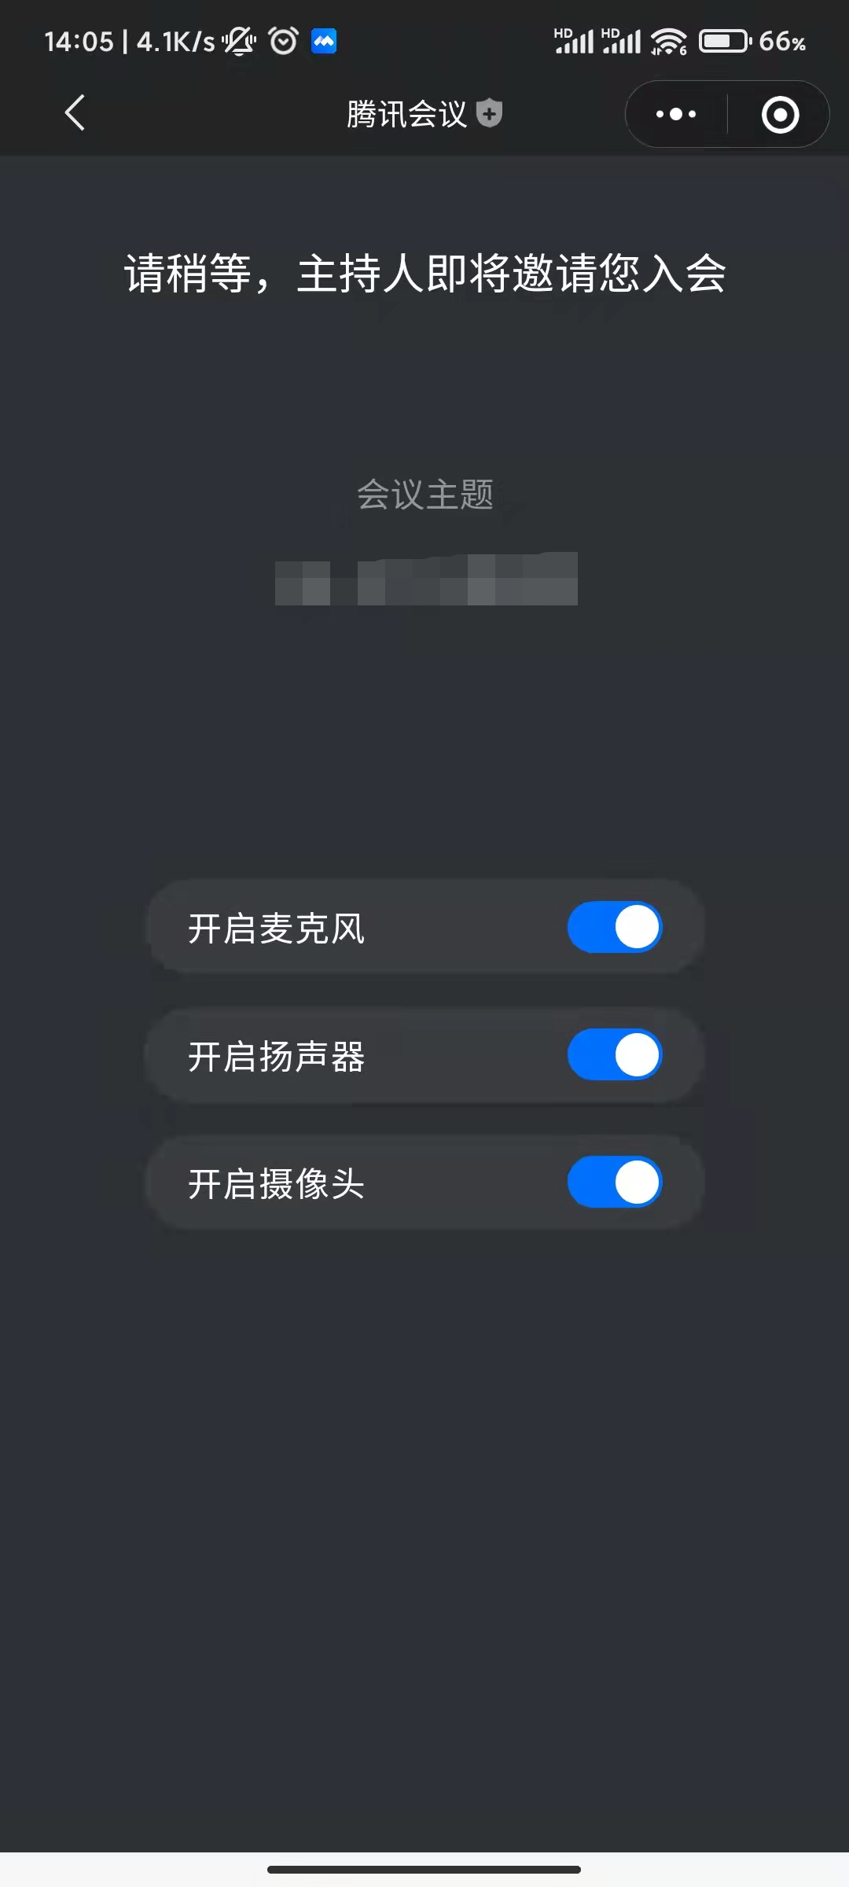
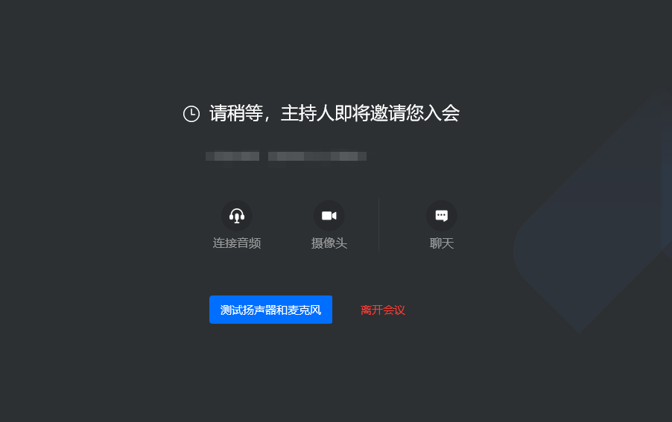
二、进入考场
（三）等候室
考生输入会议ID和密码加入会议后，须在等候室等待，经监考员批准后，方可正式进入考场。
电脑端界面
手机端界面

Slide 8
目录
一、软件安装
二、进入考场
三、参加考试
四、常见问题

Slide 9
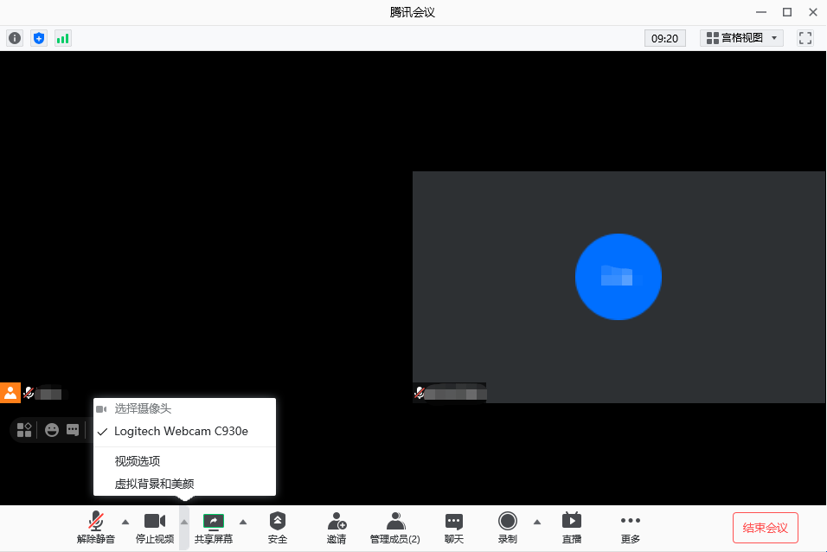
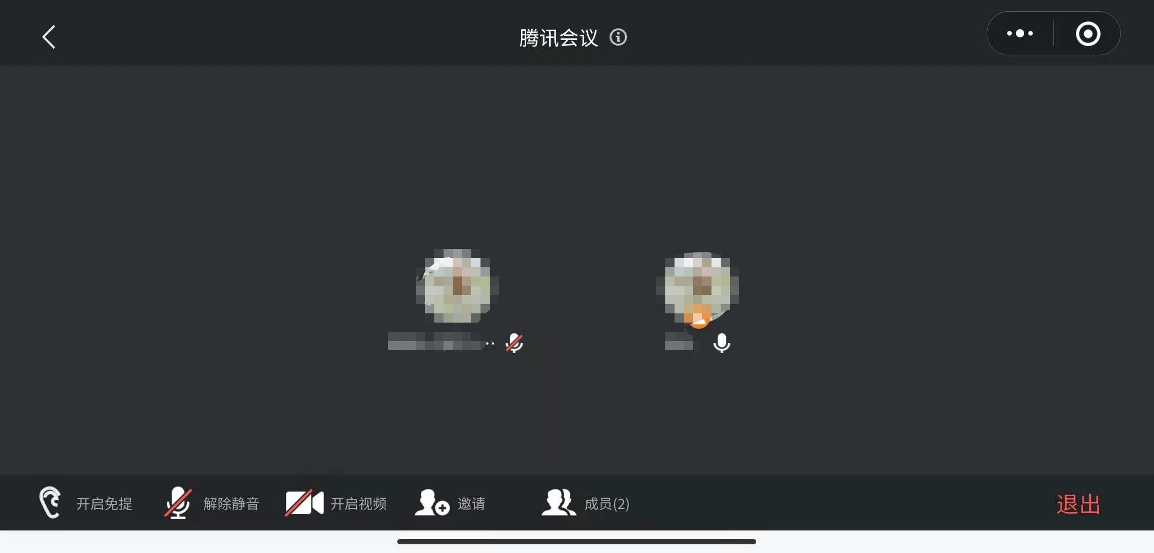
三、参加考试
（一）音视频设置
查看主机位屏幕左下方麦克风、摄像头、扬声器是否打开。若声音或画面异常，可点击左下角相应功能进行设置。辅机位的麦克风调成静音，扬声器换成听筒模式，并将音量调至最低。
电脑端界面
手机端界面

Slide 10
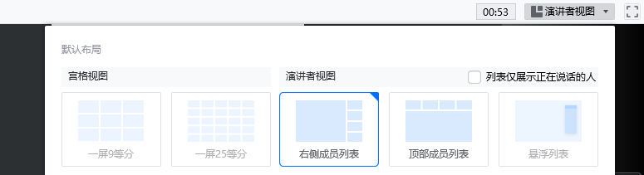
三、参加考试
（二）视图设置
建议考生在考试过程中使用“演讲者”视图，并点击视图选项右侧按钮将屏幕最大化。

Slide 11
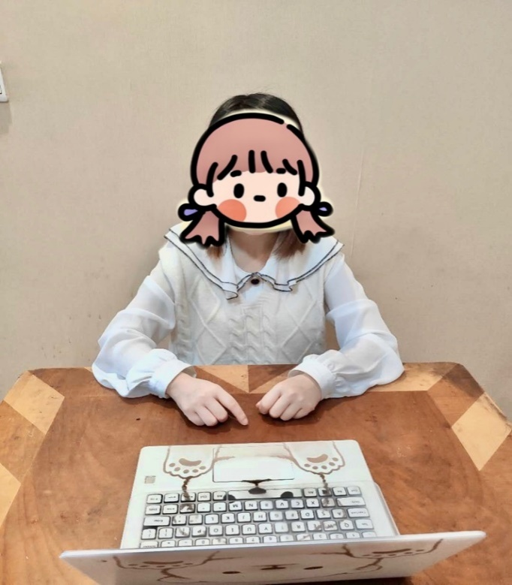
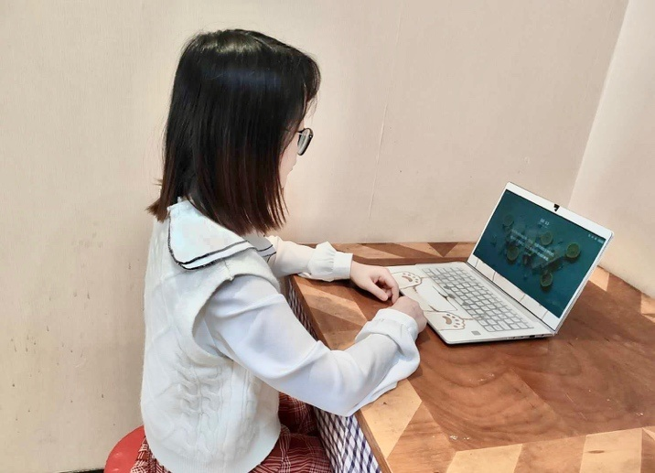
三、参加考试
（三）“双机位”说明：
考生主镜头（主机位），全程清晰显示考生面容，考生一般需面向墙面。
考生副镜头（辅机位），全程清晰显示考生头肩部、双手、桌面、主机位屏幕和墙面。
考生主镜头示范
考生副镜头示范

Slide 12
三、参加考试
（四）进行候考
考生应按照老师要求完成环境检查、人证检查、考试用品检查等环节。
证件指本人有效居民身份证或学生证和《准考证》，考试用品按考试相关公告进行准备。
（五）进行考试
考生应按照学校规定的时间和要求完成考试。网络远程考试期间须全程保持视频音频畅通，全程正面免冠朝向摄像头，保证头肩部和双手在视频画面中清晰可见。不得遮挡面部、耳朵等部位，不得戴帽子、墨镜、口罩、耳机、手表、手环等。

Slide 13
目录
一、软件安装
二、进入考场
三、参加考试
四、常见问题

Slide 14
四、常见问题
远程考试的网络和设备要求：
“主机位”使用电脑，建议连接有线网络（插网线）。
“辅机位”使用手机，具有视频通话功能，考试过程中关闭麦克风和扬声器，避免回音或啸叫。保证电量充足。
手机端必须使用腾讯会议微信小程序吗？
强烈建议使用微信小程序，这样一个手机号可以同时登录电脑端和小程序端。如果手机使用腾讯会议APP，须两个手机号码才能实现双机位。
考试过程中出现掉线或其他突发情况：
老师将立即尝试提醒重连或联系考生，考生须服从老师的统一安排。

Slide 15
祝考试顺利！

